Slide 1
HTML5

Slide 2

HTML5 – Future is landing

Slide 3
HTML5 – Какво ново?
Нови семантични елементи
<header>
<footer>
<section>
<article>
<nav>
<aside>

Slide 4
HTML5 – Какво ново?
Нови семантични елементи
<html>
<head> … </head>
<body>
<header> … </header>
<nav> … </nav>
<aside> … </aside>
<section>
<article>…<atricle>
<article>…<atricle>
</section>
<footer> … </footer>
</body>
</html>

Slide 5
HTML5 – Какво ново?
Нови графични елементи
<svg>
<canvas>
Нови multimedia елементи
<audio>
<video>
Нови HTML5 API-та
HTML Geolocation
HTML Drag and Drop
HTML Local Storage
HTML Application Cache
HTML Web Workers
HTML SSE

Slide 6
HTML5 – Какво ново?
Нови input types
date
time
month
number
calendar
week
range
color
search
tel
url

Slide 7
HTML5 – Какво ново?
Нови input атрибути
autofocus
form
formaction
formenctype
formmethod
formnovalidate
formtarget
height and width

Slide 8
HTML5 – Какво ново?
Нови input атрибути
list
min and max
multiple
pattern (regexp)
placeholder
required
step

Slide 9
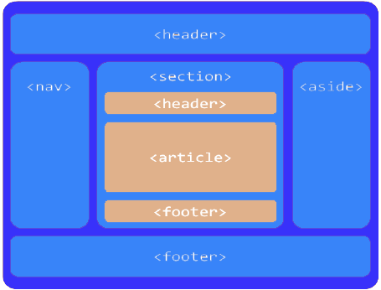
HTML5 – Основни семантични/структурни елементи?

Slide 10
HTML5 – Основни семантични/структурни елементи?
<article> - обособена част със собствен контекст
<aside> - елемент, който се отделя вляво/вдясно от съдържанието на страницата
<bdi> - удобен за страници с различна посока на писане
<details> - използва се за скриване/показване на съдържание на потребителите
<dialog> - дефинира диалогова кутийка/прозорец
<footer> - замества <div id=“footer”>
<header> - замества <div id=“header”>
<main> - замества <div id=“main”> или <div id=“wrapper”>
<mark> - използва се за Highlight-ване на съдържание
<menuitem> - използва се за елемент, при итеракцията с който, се извиква modal/popup

Slide 11
HTML5 – Основни семантични/структурни елементи?
<nav> - дефинира навигация
<progress> - използва се за дефиниция на прогрес при дадена задача
<section> - обособена част със собствен контекст
<summary> - дефинира heading на <details> елемент
<time> - използва се за date/time елементи
<wbr> - указва къде да се „пречупи“ ред

Slide 12
HTML5 – Нов синтаксис при атрибутите
Без кавички
<input type=“text” placeholder=Example>
С двойни кавички
<input type=“text” placeholder=“Example”>
С единични кавички
<input type=“text” placeholder='Example'>
Други
<input type=“checkbox” checked>

Slide 13
HTML5 vs. HTML4
HTML5 | HTML4
<!DOCTYPE html> | <!DOCTYPE HTML PUBLIC "-//W3C//DTD HTML 4.01 Transitional//EN" "http://www.w3.org/TR/html4/loose.dtd">
<meta charset="utf-8"> | <meta http-equiv="Content-Type" content="text/html;charset=utf-8">
<header> | <div id=“header”>
<footer> | <div id=“footer”>
<section> | <div id=“wrapper”>
<aside> | <div id=“side-nav”>
<nav> | <div id=“menu”>
<article> | <div id=“post”>

Slide 14
HTML5 - Canvas
Използва се за рисуване в HTML, най-често посредством JavaScript
Най-обикновен контейнер
Работи с няколко метода, в зависимост дали ще се рисува кръг, кутия, текст или ще се добавят картинки

Slide 15
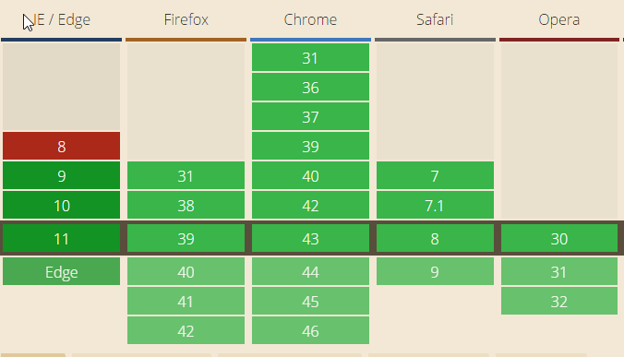
HTML5 - Canvas
Поддръжка в най-използваните desktop браузъри*:
*http://caniuse.com

Slide 16
HTML5 - SVG
Scalable Vector Graphics
Използва се за дефиниране на графики за Web
Препоръчан е от W3C

Slide 17
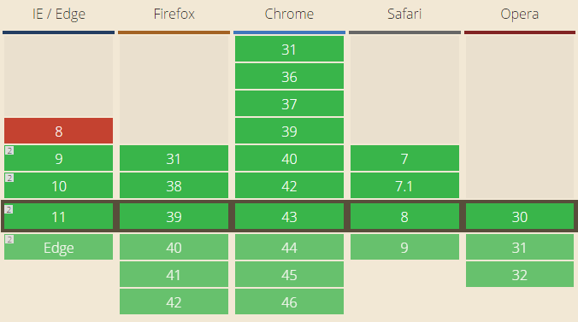
HTML5 - SVG
Поддръжка в най-използваните desktop браузъри*:
*http://caniuse.com

Slide 18
HTML5 - Multimedia
Картинки
Музика
Видео
Звук
Филми
Анимации
YouTube

Slide 19
HTML5 - Multimedia
Видео формати
MPEG
AVI
WMV
QuickTime
RealVideo
Flash
Ogg – поддържан от HTML5
WebM - поддържан от HTML5
MPEG-4
MP4 - поддържан от HTML5

Slide 20
HTML5 - Multimedia
Аудио формати
MIDI
RealAudio
WMA
AAC
WAV - поддържан от HTML5
Ogg - поддържан от HTML5
MP3 - поддържан от HTML5
MP4

Slide 21
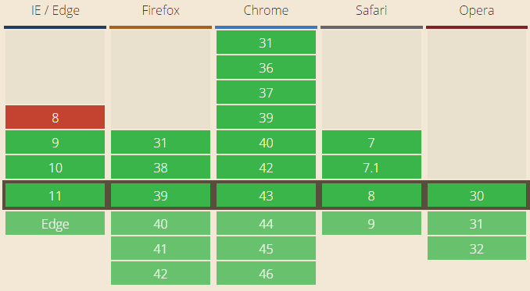
HTML5 - Video
Поддръжка в най-използваните desktop браузъри*:
*http://caniuse.com

Slide 22
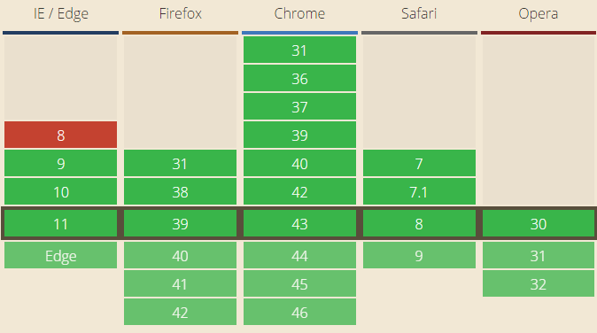
HTML5 - Audio
Поддръжка в най-използваните desktop браузъри*:
*http://caniuse.com

Slide 23

Въпроси

Slide 24
Задачи за домашна работа
1. Създайте уебстраница, подобна на тази във файла 03-HTML5-Tasks/Task1.png.
* Целта на задачата, е страницата да бъде семантично правилна(може да не изглежда абсолютно същата)
2. Създайте уебстраница, подобна на тази във файла 03-HTML5-Tasks/Task2.png.
* Използвайте HTML5 input елементи и атрибути
3. Използвайки примерите от 03-HTML5-Examples/03-HTML5-Example-Canvas.html, създайте страница, съдържаща следните canvas елементи:
- зелена наклонена наляво линия
- оранжев квадрат с височина и широчина 200px
- лилав кръг с радиус 50px
- жълт текст със съдържание “My first canvas text”

Slide 25
Задачи за домашна работа
4. Използвайки примерите от 03-HTML5-Examples/03-HTML5-Example-SVG.html, създайте страница, съдържаща следните SVG елементи:
- зелен квадрат с височина и широчина 180px
- червен кръг с радиус 50px и черно очертание с дебелина 5px на разстояние от горния и левия ръб на екрана 50px
5. Използвайки примерите от 03-HTML5-Examples/03-HTML5-Example-Video.html създайте страница, съдържаща видео елемент със следните source атрибути:
http://html5demos.com/assets/dizzy.mp4
http://html5demos.com/assets/dizzy.ogv
*видеото трябва да тръгва автоматично и да има контроли

Slide 26
Задачи за домашна работа
6. Използвайки примерите от 03-HTML5-Examples/03-HTML5-Example-Audio.html създайте страница, съдържаща аудио елемент със следния source атрибут:
http://upload.wikimedia.org/wikipedia/commons/c/c8/Example.ogg
*видеото трябва да има контроли и текст, поясняващ, че браузърът не поддържа audio tag
7. Използвайки примерите от 03-HTML5-Examples/03-HTML5-Example-YouTube.html създайте страница, съдържаща iframe embed и следния source атрибут:
https://www.youtube.com/watch?v=ks0P1u6-OUY
*hint: URL-ът на source атрибута ще изглежда по малко по-различен начин

